Slide 1
Színészek bemutatása
Készítette: Bajos Csajok

Slide 2
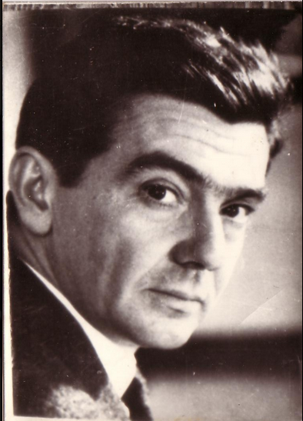
Csongor- Gábor Miklós(1919-1998)
Született: 1919. április 7., Zalaegerszeg
Elhunyt: 1998. július 2., Budapest
Pályája: A Nemzeti Színház egyik ikonikus alakja, filmszínészként és színpadon is egyaránt maradandót alkotott.
Fontosabb szerepei: Hamlet ( Shakespeare), Bánk bán ( Katona József, Cyrano de Bergerac
Csongor szerepe: 1953-ban játszotta el a Nemzeti Színházban, az akkori rendezés a mitikus és filozofikus elemeket hangsúlyozta.

Slide 3
Miért volt ez fontos?
Az '50-es évek Magyarországán a klasszikus magyar drámák újraértelmezése a nemzeti identitás megőrzésének eszköze is volt.
Gábor Miklós Csongorként mély filozófiai tartalmat és szenvedélyt vitt a szerepbe, ami új szintre emelte a karakter értelmezését.
Ez a szerep hozzájárult ahhoz, hogy a fiatalabb generációk is újra felfedezzék Vörösmartyt.

Slide 4
Tünde- Tóth Auguszta(1967-)
Született: 1967. június 17., Budapest
Pályája: A Nemzeti Színház társulatának tagja, színpadi és filmes szerepekben is ismert.
Fontosabb szerepei: Rómeó és Júlia- Júlia, Az ember tragédiája- Éva, A tanítónő
Tünde szerepe: 2002-ben a Nemzeti Színház nyitó előadásában játszotta Tündét, rendező: Vidnyánszky Attila

Slide 5
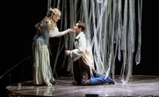
Miért volt ez fontos?
Ez az előadás egy új korszak kezdetét jelentette a Nemzeti Színház életében- az új épület megnyitását.
Tóth Auguszta Tündéje modern, érzékeny és spirituális alak volt, aki nemcsak Csongor szerelme, hanem a "lelki fény" megtestesítője is.
Szerepe meghatározó volt abban, hogy a darabot kortársmódon is értelmezni tudják.

Slide 6
Mirigy-Pogány Judit(1944-)
Született: 1944. január 10., Kaposvár
Pályája: A legendás kaposvári Csiky Gergely színház oszlopos tagja, majd a budapesti Katona József Színházban is játszott.
Fontosabb szerepei: Három nővér-Olga, Macskajáték-Gizus, A legyek-Klütaimésztra
Mirigy szerepe: A kaposvári Csikí Gergely Színház 1990-es évekbeli, sötét hangulatú előadásában alakította a boszorkányt.

Slide 7
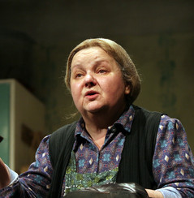
Miért fontos ez?
Pogány Judit Mirigyje nem csupán a klasszikus "gonosz" szerepe volt- alakítása mélységet, pszichológiai árnyaltságot adott a figurának.
A rendszerváltás utáni évek egyik kulcstémája, a hatalom és manipuláció kérdései is visszaköszöntek Mirigy karakterén keresztül.

Slide 8
Források:
https://www.prae.hu/article/9104-ki-az-a-fiu/
https://nemzetiszinhaz.hu/
https://hu.wikipedia.org/wiki/Pog%C3%A1ny_Judit
https://papageno.hu/szinhaz/2024/09/pogany-judit-portre/
https://port.hu/adatlap/szemely/pogany-judit/person-5871
https://www.jegy.hu/person/toth-auguszta-633
https://www.maesteszinhaz.hu/164368/nemzeti-szinhaz/csongor-es-tunde
https://kataliszt.blogspot.com/2011/04/gabor-miklos-emlekere.html
https://fidelio.hu/vizual/magyarorszag-hercege-gabor-miklos-144238.html#slidec1dfd96eea8cc2b62785275bca38ac261256e278

